Slide 1
PROJET ASSOCIATIF
2022-2025
20 avenue de la Fontaine
13370 MALLEMORT
04 90 59 73 76
vivonsensemble.foyerrural@gmail.com
vivonsensemble.foyersruraux.org

Slide 2
Sommaire
Historique : p.3
Présentation : p.5
Contexte et constat : p.6
Objectifs : p.8
Objectifs opérationnels : P.9
Les secteurs d’activités : P.11
Les moyens : p.12
Mise en œuvre : p.14
Organigramme : p.15
L’espace de vie social : p.16
Equipement municipal : p.17
Le public : p.18

Slide 3
HISTORIQUE
En 1985, forts de convictions humanistes et en réaction à un racisme latent, des mallemortais de toutes origines se retrouvent autour de deux idées fortes : ne permettre aucune discrimination et prendre en mains notre devenir ensemble. Ainsi s’est créée l’association « Vivons ensemble » qui se voulait un lien entre toutes les communautés, tous les individus, toutes les classes sociales.

Slide 4
Historique
Création de l’association
1985
Atelier d’alphabétisation
CLAS
Couture
1989
Activités culturelles
1991
Atelier du tout petit
1er salarié
2000
Atelier créatif Bourse aux vêtements Sortie
2002
Périscolaire
2003
Ecrivain public
2004
Agrément LAEP
2008
Agrément EVS
2012
Puces des couturières
2018
Foire aux jouets
2010

Slide 5
PRESENTATION
L’association Vivons Ensemble est adhérente aux Foyers Ruraux. Les Foyers Ruraux sont des Associations d’Éducation Populaire, d’Éducation Permanente et de Promotion sociale.
Elle a pour objet de contribuer à l’animation et au développement global en milieu rural.
Les valeurs fondatrices de l’association sont les suivantes :
L’association souhaite à travers les ateliers et ses actions au quotidien favoriser les rencontres et la mixité culturelle, sociale et intergénérationnelle.
Pour intégrer l’association il faut être adhérent et régler la cotisation annuelle de 20 €.
L’association a plusieurs agréments CAF :
Espace de Vie Sociale
LAEP
ALSH Périscolaire
La dignité humaine
La solidarité
La citoyenneté
La démocratie

Slide 6
CONTEXTE ET CONSTATS
Mallemort est un village d’un peu plus de 6000 habitants qui est situé au Nord du département des Bouches du Rhône, entre Aix en Provence et Avignon.
Il s’agit d’un village rural en zone périurbaine qui nécessite donc la mise en place d’activités culturelles et sociale.
Il fait partie des villages qui participent activement à une cohérence territoriale sur des points importants tels que : l’environnement, l’économie, les animations culturelles et sportives et l’enfance jeunesse.
En 2018 les 5 communes de Mallemort, d'Alleins, Charleval, Lamanon et Vernègues ont créé le SIVU Collines Durance afin de construire ensemble une politique intercommunale structurée et cohérente pour la gestion de la compétence Enfance et Jeunesse dans l'intérêt des enfants et des adolescents.
Mallemort est à l’origine un village fortement agricole. Depuis une vingtaine d’années, le nombre d’agriculteurs a considérablement diminué. Il existe sur le territoire de nombreux services (services publics, commerces, équipements et professionnels médicaux et paramédicaux, écoles, médiathèque) et une dynamique associative diversifiée. Cette offre est un atout pour l’installation de nouvelles familles sur le territoire.

Slide 7
Beaucoup de propriétés agricoles ont été remplacées par des lotissements. Ce qui amène une population urbaine qui travaille à l’extérieur de la commune (Aix, Marseille, Berre, etc…).
Cependant, malgré cette mobilité, les familles résidant sur la commune peuvent être isolées. Notamment par le fait de ne pas avoir les grand parents à proximité immédiate.
Ces familles se tournent vers le tissu associatif local qui constitue des portes d’entrées sûres pour une intégration dans le village.
Vivons ensemble répond à des problématiques sociales en palliant notamment à la faible présence sur la commune de service public comme la PMI, des assistantes sociales…
Par notre investissement sur la commune, nos contacts mais également en participant régulièrement avec les grandes instances à des réunions ou à des comités de pilotage nous avons pris conscience des besoins et attentes des familles liés à des difficultés diverses : sociales, culturelles, relationnelles (parents/enfants, isolement, déracinement).

Slide 8
OBJECTIFS
Réduire la fracture numérique
Accompagner les personnes vers l’autonomie
Lutter contre l’isolement
Répondre aux besoins des familles
VIVONS ENSEMBLE
Participer à la vie locale de la commune
Créer du lien social, humain et convivial
Favoriser l’implication et la participation dans la vie de l’association
Encourager et soutenir le bénévolat

Slide 9
OBJECTIFS OPERATIONNELS
Faciliter l’accès à l’association par :
La proximité : des locaux au centre du village
Les tarifs : Plusieurs actions sont à faibles coûts ou gratuites. L’accueil périscolaire est payant ( selon les revenus des familles)
L’information : diffusée sur les réseaux sociaux, site internet, tracts, articles de journaux, affiches, mail.
Les horaires : ouverture au public les lundis, mardis, jeudis et vendredis de 9h à 12h et de 14h à 16h.
Dynamiser la vie quotidienne : à travers des activités variées et accessibles qui rassemblent des gens autour d’un intérêt commun en partageant un bon moment et favoriser la citoyenneté tout en appréciant le confort d’activités et services de proximité.
Faciliter les rencontres de publics différents : l’association touche, par ses actions diverses et variées, toutes les tranches d’âge. Le jeune public de 0 à 3 ans, les enfants de 4 à 11 ans ainsi que les adultes. Participer au renforcement des liens sur le village c’est ouvrir l’association à un public qui soit le plus large possible en tentant d’éviter tout cloisonnement par la mise en place d’actions qui favorisent les rencontres.
Lutter contre l’isolement, la solitude et le repli sur soi : la présence régulière aux activités encourage les participants à sortir de chez eux et à s’ouvrir aux autres ; ceci offre l’opportunité de se rencontrer, de faire connaissance, voire même de se découvrir de nouveaux amis

Slide 10
Participer à la réduction de la fracture numérique : atelier d'initiation ou de perfectionnement pour tous les publics
Impulser et soutenir une démarche participative des usagers et des habitants :
Création et animation par les adhérents participants aux ateliers
Création et animation des ateliers en réponse à la demande des usagers
Participation à la vie de l’association lors des assemblées générales
Construction des projets avec les enfants, les familles
Renforcer les liens parents/enfants en travaillant sur la parentalité
Renforcer le partenariat associatif et institutionnel
Pérenniser les emplois : l’association a toujours eu à cœur de développer les emplois, mais aussi de consolider les compétences des salariés en utilisant notamment l’outil de la formation.

Slide 11
LES SECTEURS D'ACTIVITÉS
PETITE ENFANCE
ENFANCE
ADULTE
Le LAEP : Lieu d’Accueil Enfant Parent “les Matins Câlins”
Les groupes de discussions
Activités parents/enfants (yoga, sophrologie, …)
Ateliers numérique
Cours de français FLE
Ateliers couture et créatif
Permanence d’aide administrative
Bourse aux vêtements
Bourse de l’enfance
Puce des couturières et
loisirs créatifs
L’accompagnement à la scolarité
L’accueil périscolaire

Slide 12
LES MOYENS
HUMAINS
Le réseau local : l’association travaille avec différents acteurs du territoire : la Fédération des foyers ruraux 13, les crèches, le RAM, la PMI, les écoles, l’ALSH intercommunal, les Espaces Jeunes et le sou des écoles
Une importante dynamique bénévole : Lors de l’ assemblée générale qui a lieu une fois par an, un Conseil d’Administration est élu. Il est responsable de l’association et de tout ce qui se passe dans la structure. Il est garant de l’équipe et met en place les objectifs et les valeurs de l’association. Il élit un bureau qui se réunit environ une fois par mois et le conseil d’administration tous les trimestres.
L’équipe de bénévoles, sous la responsabilité du CA, intervient sur les différentes activités. On compte une forte implication des bénévoles au quotidien de l’association qui permet le développement des activités.
A ce jour, l’association compte environ 60 bénévoles qui s’impliquent de manière régulière ou ponctuelle. Dix d’entre elles sont bénévoles d’activités toutes les semaines.
Les salariés : Une équipe d’animation composée de 13 salariés diplômés : 7 ETP
8 CDI de 12h à 35h
6 CDD de 6h à 14h

Slide 13
FINANCIERS
Depuis de nombreuses années l’association est soutenue par plusieurs financeurs sur des actions spécifiques à chaque secteur :
La mairie de Mallemort
La CAF
Le Conseil Départemental
La MSA
Le SIVU Collines Durance

Slide 14
MATERIELS
Les locaux : ils sont mis à la disposition par la mairie : une salle d’activité d’environ 50 m2 avec deux bureaux et ponctuellement des salles communales pour les manifestations diverses (bourses aux vêtements, assemblée générale, etc…)
Du matériel informatique et pédagogique : des ordinateurs, imprimantes, téléphones, matériel pour les diverses activités
Le projet est mis en place pour 3 ans.
Il sera évalué tous les ans en fin d’année scolaire (rencontre salariés/Conseil d’Administration).
MISE EN OEUVRE

Slide 15
ORGANIGRAMME
1 Directrice
CDI
1 secrétaire-comptable
CDI
1 référente périscolaire – couture
CDI
2 référentes périscolaire
Permanence administrative CDII
1 référente Famille
CDII
Bureau
Conseil d’administration
1 directrice adjointe périscolaire et référente périscolaire
CDI
7 animateurs : 6 CDD et 1 CDII

Slide 16
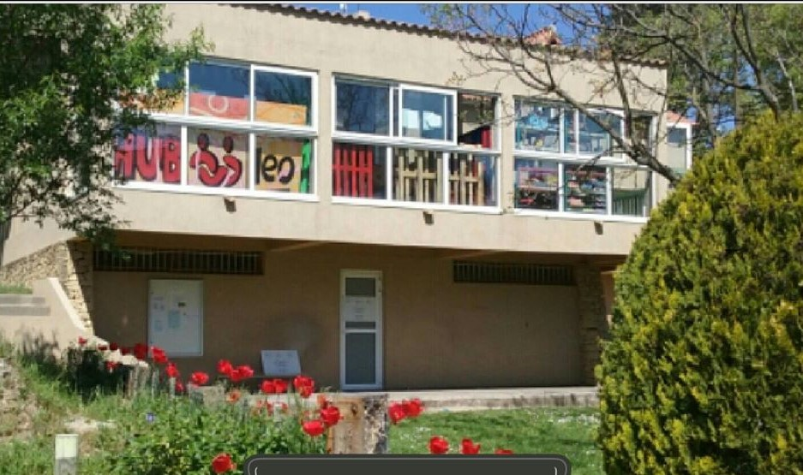
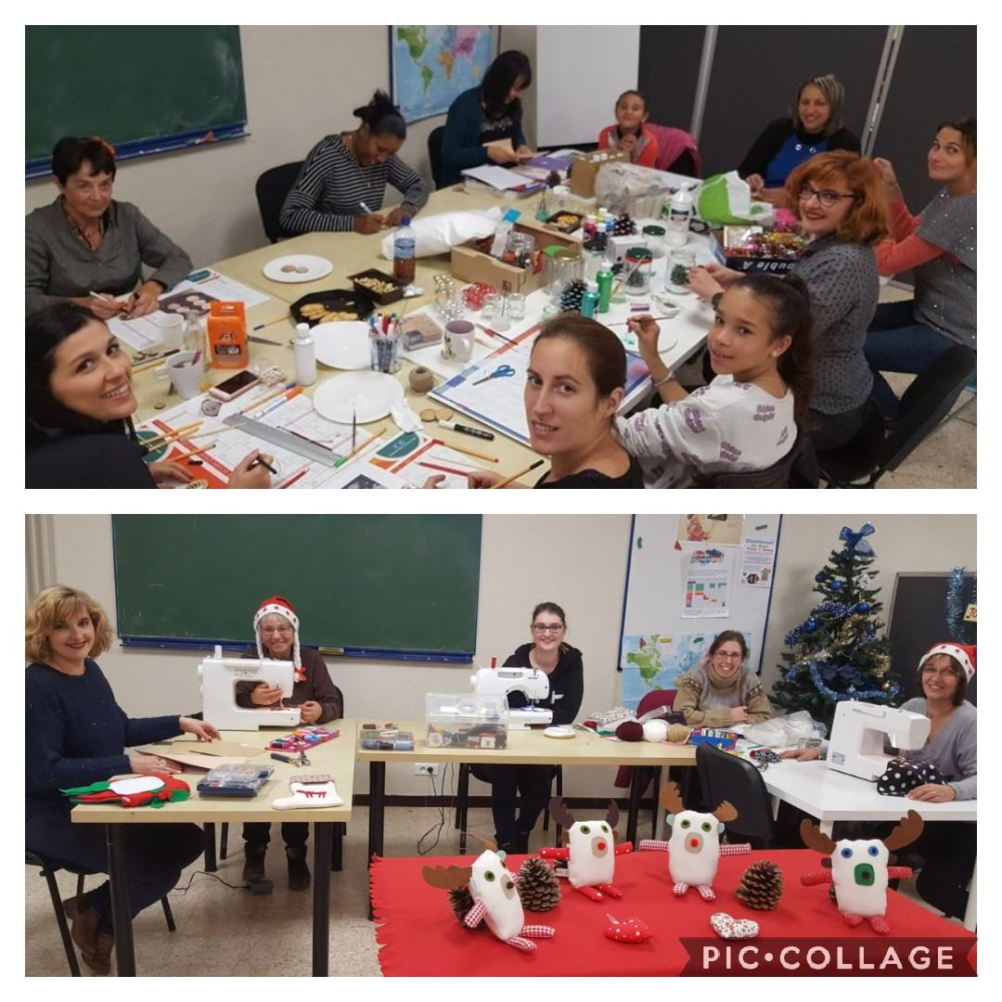
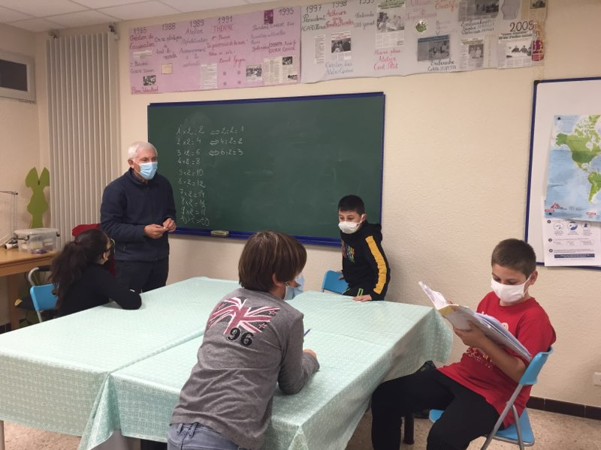
L’ESPACE DE VIE SOCIALE
Accompagnement à la scolarité
Ateliers de français
Ateliers couture et créatif

Slide 17
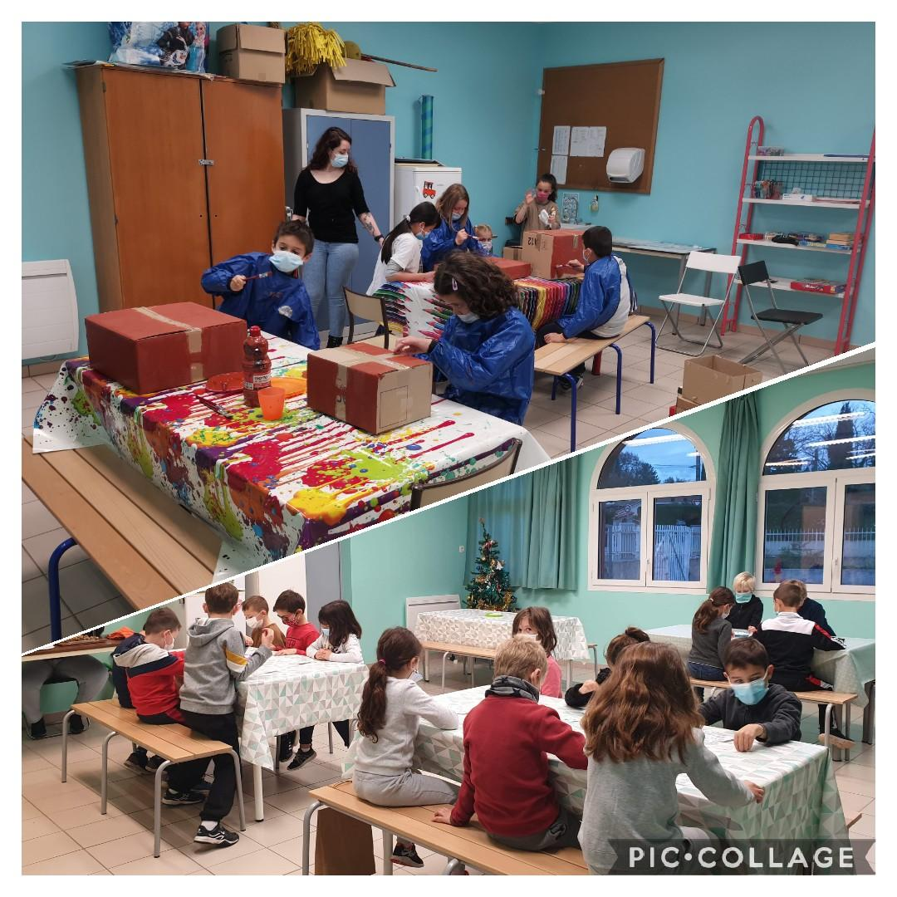
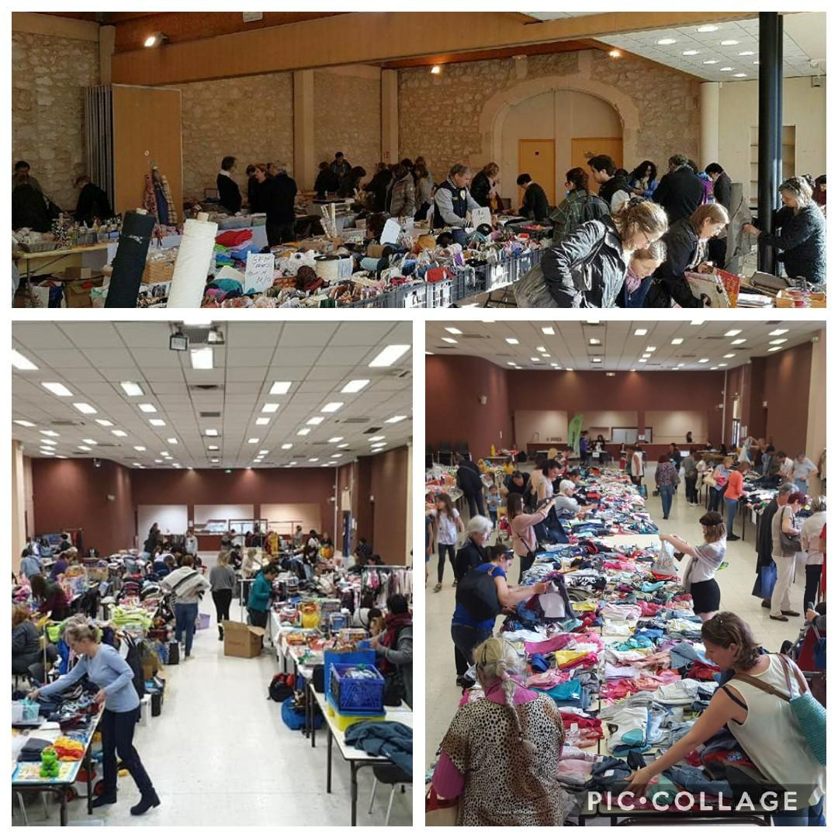
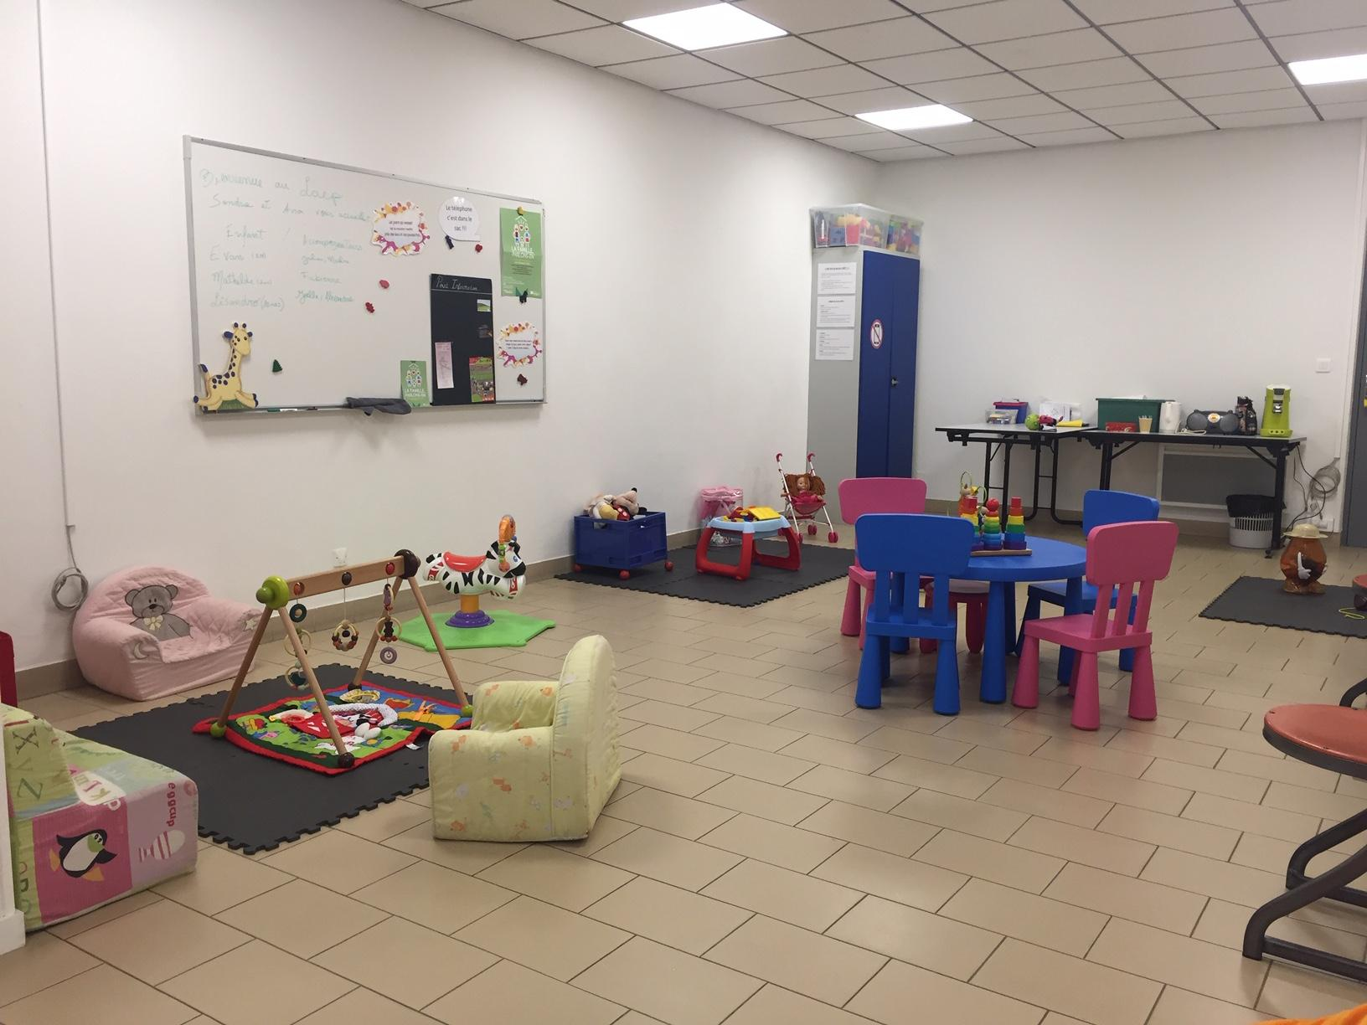
EQUIPEMENT MUNICIPAL
Les salles du périscolaire
Salle des fêtes et Salle Dany : pour les bourses aux vêtements, les puces des couturières, bourse de l’enfance, les assemblées générales
La salle du LAEP

Slide 18
LE PUBLIC
L’association en 2021 compte 293 adhérents :
Pour le public enfant la répartition garçon/fille est équilibrée cependant pour le public adulte il est majoritairement féminin.
178 familles
17 % de familles monoparentales
276 adhérents de Mallemort et 17 adhérents extérieurs (Sénas, Grans, Alleins, Salon de Pce, Charleval, La Roque d’Anthéron, Mérindol, Orgon, Vernègues, Le Thor et Plan d’Orgon)
2020-2021
Adhérents | Total | Hommes | Femmes
- de 18 ans | 266 | 147 | 119
de 18 ans à 59 ans | 27 | 5 | 22
+ de 60 ans | 12 | 3 | 9
TOTAL | 293 | 152 | 141

Slide 19
Pour certaines activités de l’association il n’est pas nécessaire d’être adhérents de l’association.
Public non adhérent :
LAEP : 31 familles et 40 enfants différents
Venant de Mallemort, Alleins, Charleval, Lamanon, Eyguières, Cheval Blanc, Sénas et Mérindol
Permanence administrative : 18 personnes (Mallemort et Sénas)
Les bourses aux vêtements : 50 déposants et environ 300 acheteurs
Les puces des couturières et loisirs créatifs : 27 déposants et 200 acheteurs
La bourse de l’enfance : 37 déposants et 250 acheteurs

